Slide 1
1. 1부터 100까지의 합을 구하되, 3의 배수에 해당하는 것만 구해주세요
2. 숫자를 입력받고 다음과 같은 출력을 보여주세요.
예시) 입력 : 123
출력 : 2분 3초

Slide 2


3. 아래와 같은 형태의 피라미드를 출력하는 프로그램을 작성하시오.
예)
입력 : 5
출력
4. 아래와 같은 출력 형태의 구구단을 출력하는 프로그램을 작성하시오

Slide 3
현재의 달을 입력받고, 계절을 출력하는 프로그램을 작성하시오.
12,1,2 : 겨울
3,4,5 : 봄
6,7,8 : 여름
9,10,11 : 가을

Slide 4
다음 그림을 참고하여, 2개의 입력에 대하여 적절한 출력값을 출력하시오.
Y(세로)
(-12, 5)
(12, 5)
2사분면
1사분면
X(가로)
3사분면
4사분면
(-11, -5)
(10, -6)
입력
12
5
출력
1
입력
-12
5
출력
2
입력
-11
-5
출력
3
입력
10
-6
출력
4

Slide 5
아래의 규칙을 따르는 수열의 20번째 숫자를 프로그램을 만들어 찾으시오.
1, 11, 12, 1121, 122111, 112213
첫 번째 수열 : 1
두 번째 수열 : 1이 1개 = 11
세 번째 수열 : 1이 2개 = 12
네 번째 수열 1이 1개, 2가 1개 = 1121
다섯 번째 수열 : 1이 2개, 2가 1개, 1이 1개 = 122111
여섯 번째 수열 : 1이 1개, 2가 2개 1이 3개 = 112213
N =1 = 1 count = 1
N =2 = 11
N =3 = 12
N =4 = 1121
N =5 = 122111
N =6 = 112213
12221131
1123123111
12213111213113
11221131132111311231
12221231123121133112213111

Slide 6
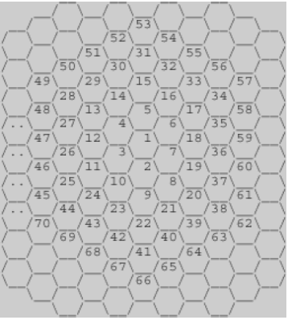
위의 그림과 같이 육각형으로 이루어진 벌집이 있다. 그림에서 보는 바와 같이 중앙의 방 1부터 시작해서 이웃하는 방에 돌아가면서 1씩 증가하는 번호를 주소로 매길 수 있다. 숫자 N이 주어졌을 때, 벌집의 중앙 1에서 N번 방까지 최소 개수의 방을 지나서 갈 때 몇 개의 방을 지나가는지(시작과 끝을 포함하여)를 계산하는 프로그램을 작성하시오. 예를 들면, 13까지는 3개, 58까지는 5개를 지난다.

